Slide 1






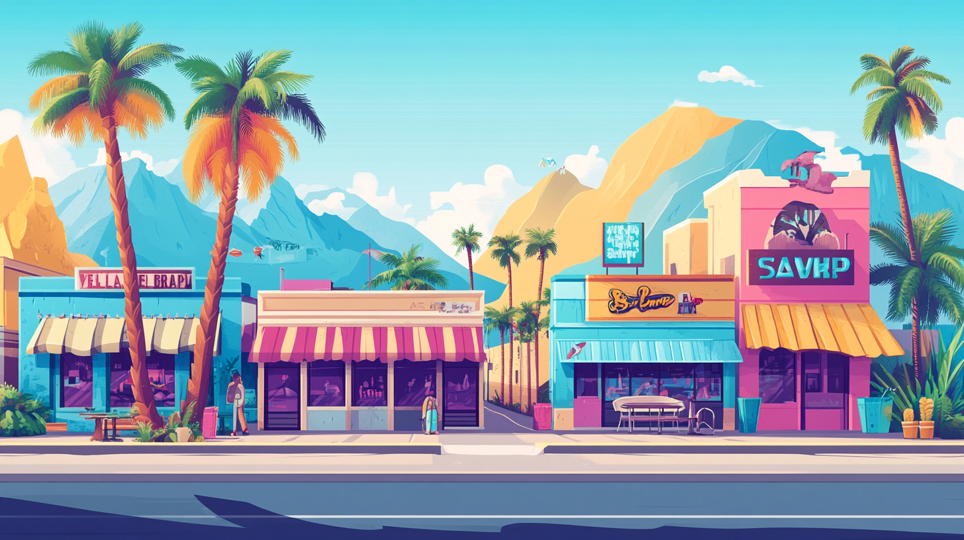




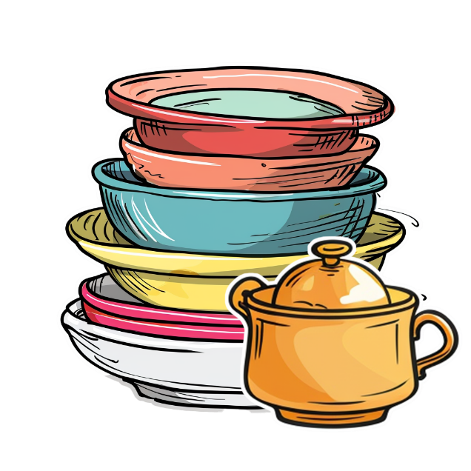






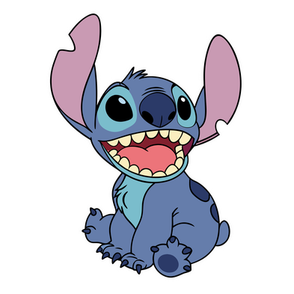

Ананасовый сок?
Грязная посуда?
Соленый апельсин?
Квадратный стол?
Горький круассан?
Голубая маска?
Синий носорог?
Серый носорог
Чистая посуда
Синяя маска
Апельсиновый сок
Сладкий апельсин
Вкусный круассан
Круглый стол

